Slide 1
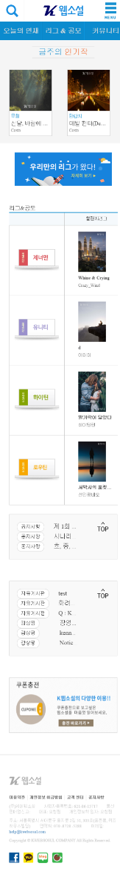
Text trong phần này quá lớn nên resize lại cho text và Icon nhỏ đi.
Các khoảng trắng ở phần ngày quá lớn cần thu hẹp bớt lại

Slide 2
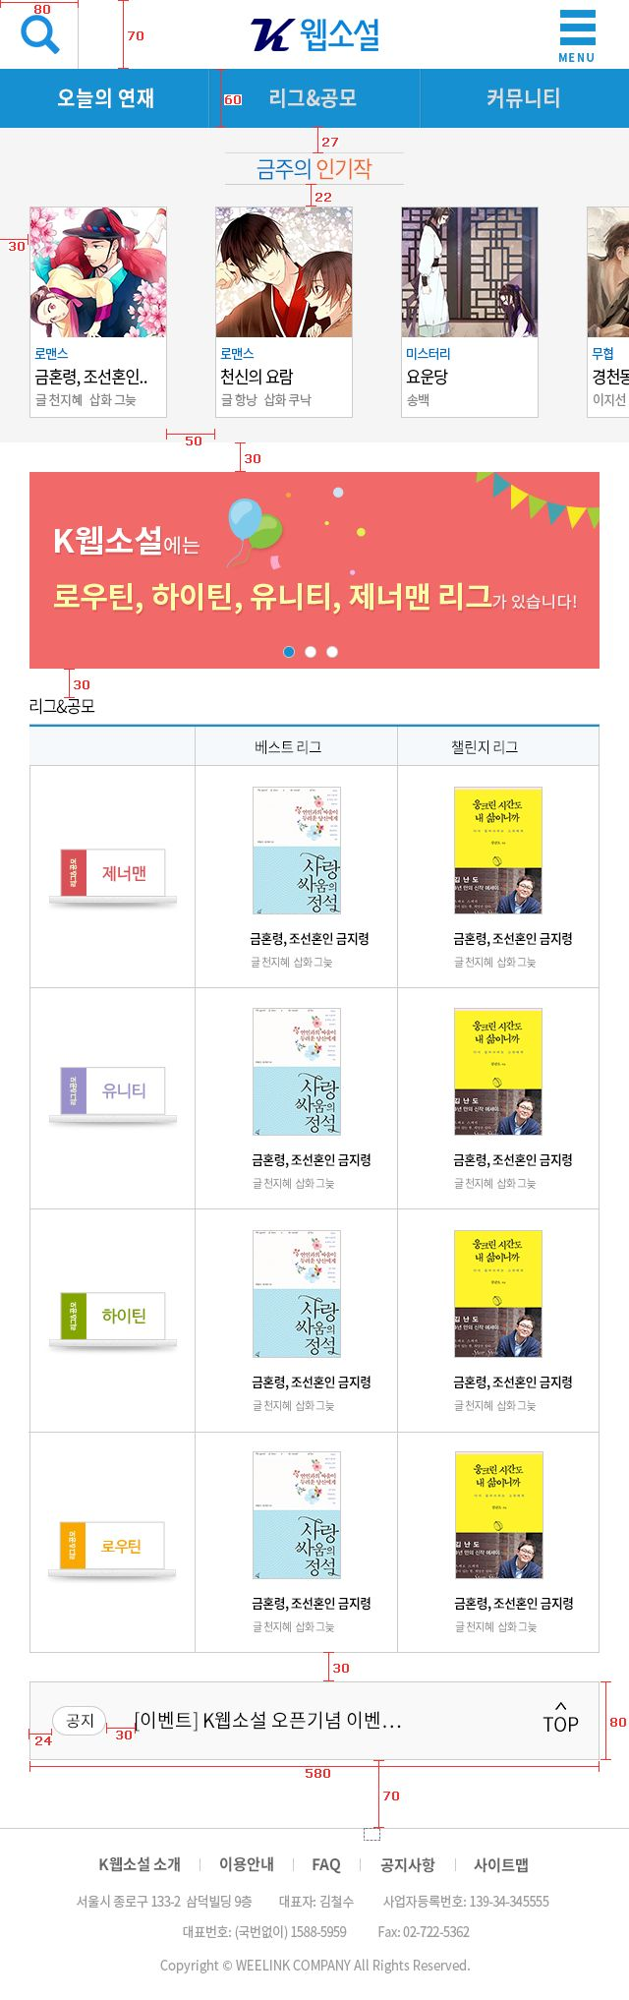
Thu nhỏ toàn bộ text và Icon trong phần này.
Các khoảng trắng cũng cần thu hẹp lại

Slide 3
Resize text và chỉ hiển thị 1 thông báo giống như hình bên
Bỏ phần hiển thị cho Community đi
* Chú ý thu nhỏ bớt khoảng trắng với các phần khác để màn hình trông không trống trải

Slide 4
http://kwebsosul.com/official-author
Resize text
Thu hẹp các khoảng trắng

Slide 5
http://kwebsosul.com/official-author
Phần thông tin trong mục này đang hiển thị vượt ra ngoài khung
Sau khi resize text và Icon thì không dể phần thông tin này bị vượt khung nữa

Slide 6
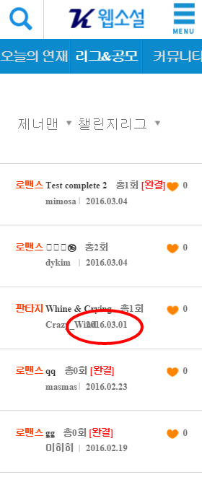
Chú ý thu nhỏ text và sửa các khoảng trắng
Khi tên tác giả quá dài text hiển thị sẽ bị chồng chéo lên nhau

Slide 7
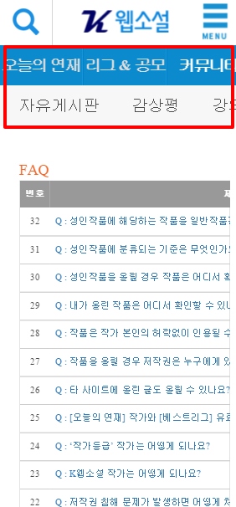
http://kwebsosul.com/community/faq
Resize text cho phần này
Và thu hẹp phần khoảng trắng giữa các phần

